Slide 1
Открытый урок учительницы 3А класса средней школы № ___ ______________________________________________

Slide 2
Предмет: Познание мира Тема:
Как образуется ветер

Slide 3
Стандарты: 1.1.2. С целью изучения природы веществ и явлений ставит небольшие опыты и объясняет их результаты.
1.1.3 Поясняет в простой форме понятия «время», «пространство» и «движение».
Цель обучения: 1. Разъясняет в простой форме, что ветер – это движение воздушных масс;
2. Разъясняет в простой форме причину образования ветра;
3. Ставит небольшие опыты, связанные с ветром.
Интеграция: Мат.:5.1.1, 5.1.2; Инф.: 1.1.1.
Формы обучения: Работа с малыми группами
Методы обучения: Мозговая атака, вопросы, обсуждение
Ресурсы: Учебник, рабочие листы

Slide 4
Мотивация

Slide 5
Что вы понимаете под выражением «природные явления»?
Какие природные явления вы знаете?

Slide 15
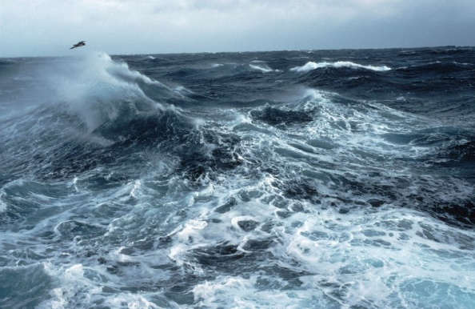
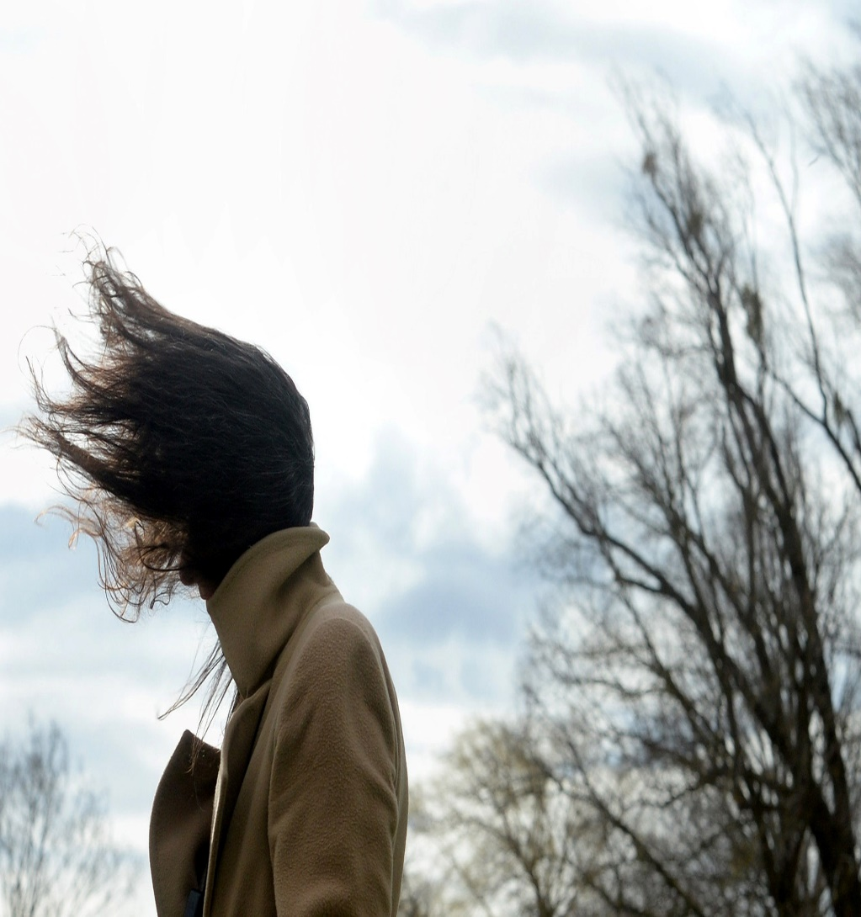
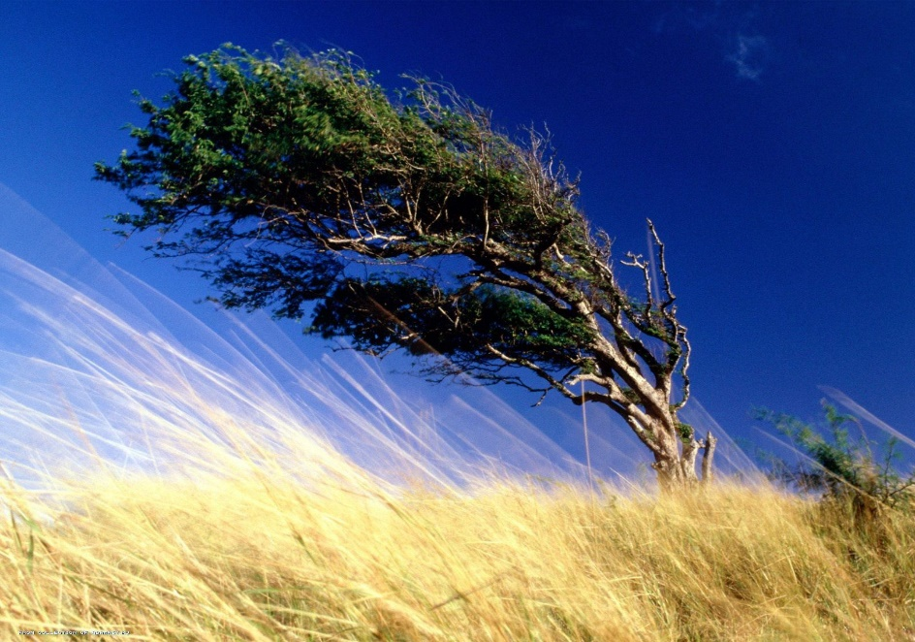
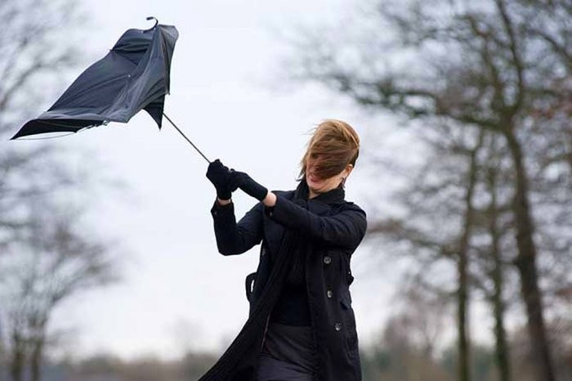
Что вы видите на картинке?
Как вы понимаете, что погода ветреная?
По каким признакам?

Slide 16
Исследовательский вопрос
Как образуется ветер? Каковы его роль и значение в природе?

Slide 17
Проведение исследования

Slide 19
Устройства, превращающие ветровую энергию в электрическую энергию - ветродувы

Slide 21
Проведение исследования
I ГРУППА
II ГРУППА
Объясните роль ветра в распределении осадков.
Объясните как образуется ветер.
III ГРУППА
IV ГРУППА
Напишите всё, что вы знаете об использовании ветровой энергии.
Объясните роль ветра в жизни растений

Slide 22
Физкультминутка

Slide 23
Обсуждение информации

Slide 24
Почему Баку называют городом ветров?
Как образуются прибрежные ветры?
Каково значение науки метеорологии?

Slide 25
Итог и обобщение
Ветер образуется в результате перемещения воздушных масс. В природе ветер имеет свои функции. Ветер перемещает облака на различные расстояния, опыляет растения. Без опыления у растений не будет плодов. Путём превращения энергии ветра в электрическую энергию можно получить пользу от него. Но при сильных ветрах хозяйству и зданиям причиняется вред. Такие природные явления, как ураган, буря, сопровождаются сильными ветрами.

Slide 26
Применение

